Slide 1
Spring3.x快速入门
姜 涛

Slide 2
什么是Spring
Spring是分层的JavaSE/EE full-stack(一站式) 轻量级开源框架
以IoC（Inverse of Control 反转控制）和AOP（Aspect Oriented Programming 面向切面编程为内核）
官网：http://www.springsource.org/
Spring的出现是为了取代EJB的臃肿、低效、脱离现实
  Expert One-to-One J2EE Design and Development
  Expert One-to-One J2EE Development without EJB

Slide 3
应用Spring的好处
方便解耦，简化开发
  Spring就是一个大工厂，可以将所有对象创建和依赖关系维护，交给Spring管理
AOP编程的支持
  Spring提供面向切面编程，可以方便的实现对程序进行权限拦截、运行监控等功能
声明式事务的支持
  只需要通过配置就可以完成对事务的管理，而无需手动编程
方便程序的测试
  Spring对Junit4支持，可以通过注解方便的测试Spring程序
方便集成各种优秀框架
  Spring不排斥各种优秀的开源框架，其内部提供了对各种优秀框架（如：Struts、Hibernate、MyBatis、Quartz等）的直接支持
降低JavaEE API的使用难度
  Spring 对JavaEE开发中非常难用的一些API（JDBC、JavaMail、远程调用等），都提供了封装，使这些API应用难度大大降低

Slide 4
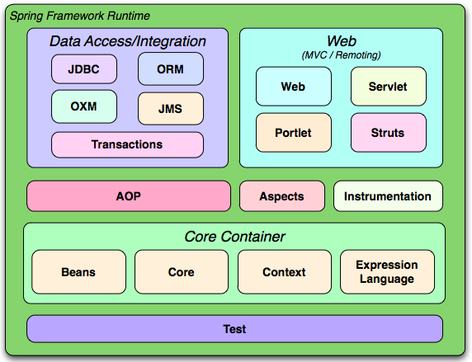
Spring体系结构
Spring 框架是一个分层架构,,它包含一系列的功能要素并被分为大约20个模块。这些模块分为Core Container、Data Access/Integration、Web、AOP（Aspect Oriented Programming)、Instrumentation和测试部分,如下图所示：

Slide 5
Spring Ioc控制反转快速入门案例
下载Spring最新开发包
复制Spring开发 jar包到工程
理解IoC控制反转和DI依赖注入
编写Spring核心配置文件
在程序中读取Spring配置文件，通过Spring框架获得Bean，完成相应操作

Slide 6
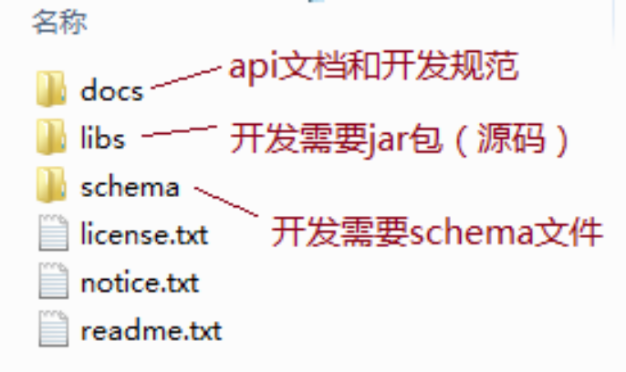
Spring Ioc控制反转快速入门案例
官方下载Spring 3.x 最新开发版本
  http://www.springsource.org/download/community
Spring 3.2版本目录结构

Slide 7
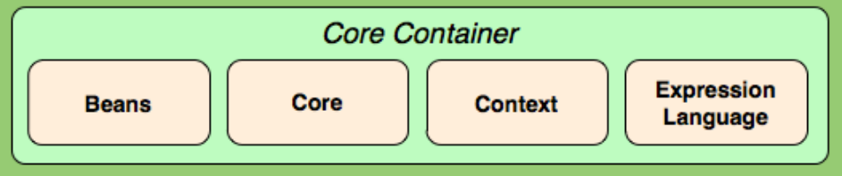
Spring Ioc控制反转快速入门案例
导入Spring核心开发包到创建工程
  spring-beans-3.2.0.RELEASE.jar
  spring-context-3.2.0.RELEASE.jar
  spring-core-3.2.0.RELEASE.jar
  spring-expression-3.2.0.RELEASE.jar
还需要下载commons-logging日志包
  commons-logging-1.1.1.jar
集成log4j 导入log4j jar包
提示：spring3.0.X 版本 asm jar包 已经被合并到 spring core包中

Slide 8
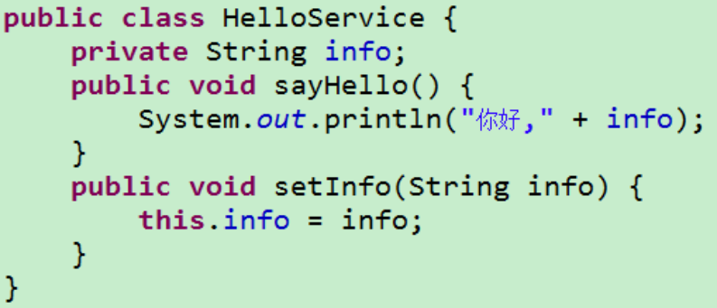
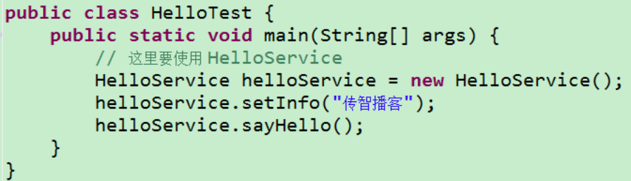
Spring IoC控制反转快速入门案例
HelloTest类中使用 HelloService类对象
传统方式： HelloService helloService = new HelloService();
IoC Inverse of Control 反转控制的概念，就是将原本在程序中手动创建HelloService对象的控制权，交由Spring框架管理，简单说，就是创建HelloService对象控制权被反转到了Spring框架

Slide 9
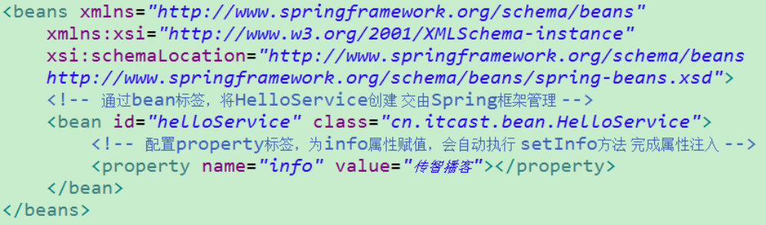
Spring Ioc控制反转快速入门案例
配置spring核心配置文件，将HelloService的创建交由容器管理
在src下创建applicationContext.xml (习惯上)
DI：Dependency Injection 依赖注入，在Spring框架负责创建Bean对象时，动态的将依赖对象注入到Bean组件

Slide 10
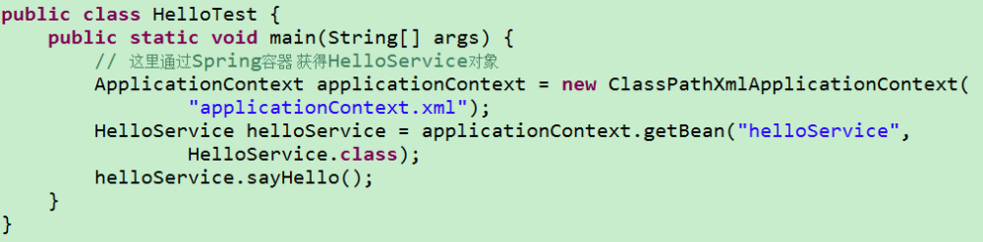
Spring Ioc控制反转快速入门案例
ApplicationContext 应用上下文，加载Spring 框架配置文件
加载classpath：
new ClassPathXmlApplicationContext("applicationContext.xml");
加载磁盘路径：
new FileSystemXmlApplicationContext("applicationContext.xml");
通过 getBean方法获得Spring容器管理Bean对象

Slide 11
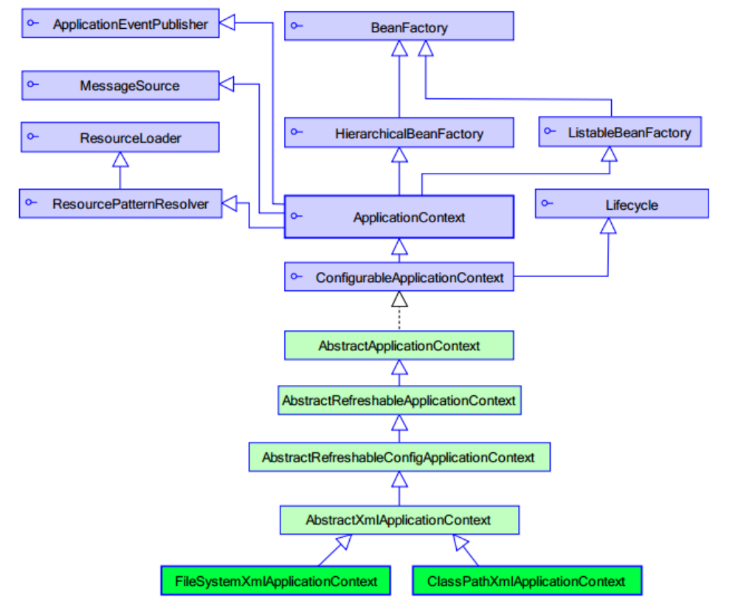
BeanFactory和ApplicationContext

Slide 12
BeanFactory和ApplicationContext区别
BeanFactory 采取延迟加载，第一次getBean时才会初始化Bean
ApplicationContext是对BeanFactory扩展，提供了更多功能
  国际化处理
  事件传递
  Bean自动装配
  各种不同应用层的Context实现

Slide 13
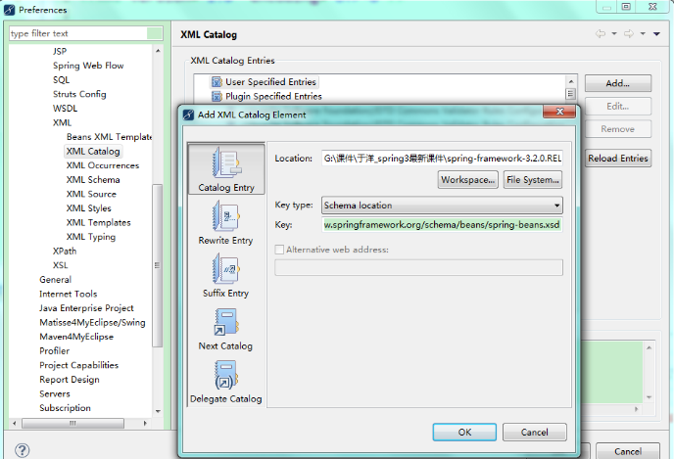
MyEclipse 编写Spring配置文件无提示解决
方案一： 联网下载
  http://www.springframework.org/schema/beans/spring-beans.xsd
方案二： 采用本地schema配置
  Myeclipse window-preferences- 搜索xml catalog
  选中User Specified Entries -- Add 操作
  location 浏览选中 解压spring 包中 schema\beans\spring-beans-3.2.xsd
  修改Key type 为 Schema location
  key 修改为 http://www.springframework.org/schema/beans/spring-beans.xsd
  点击OK

